Slide 1
វិធីគុណចំនួនទសភាគ
គណិតវិទ្យាថ្នាក់ទី៤

Slide 2
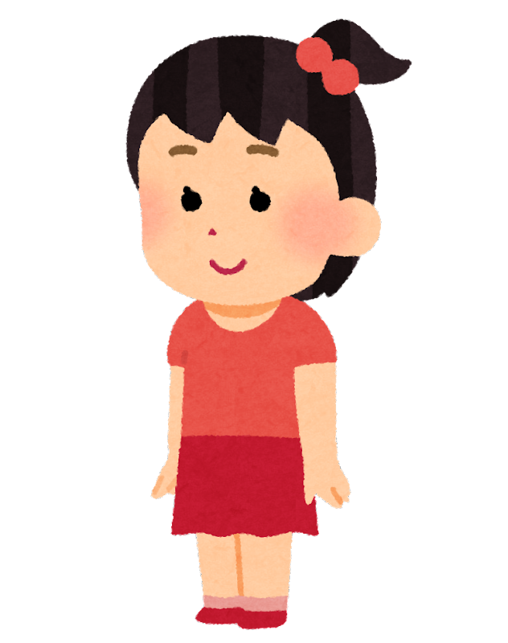
អូ ! មីរ៉ា កុំខកចិត្តអី មកចាំខ្ញុំជួយឯងគុណលេខទសភាគខាងក្រោមនេះ !ខ្ញុំអាចធ្វើប្រមាណវិធីគុណនេះបាន
4.8 × 5
4
4.8
×
5
.
24
0
សូមអរគុណសម្រាប់ការធ្វើ
ខ្ញុំមានអារម្មណ៍ល្អ! អ្នក
ធ្វើបានល្អណាស់!

Slide 3
អូ ! មីរ៉ា កុំខកចិត្តអី មកចាំខ្ញុំជួយឯងគុណលេខទសភាគខាងក្រោមនេះ !ខ្ញុំអាចធ្វើប្រមាណវិធីគុណនេះបាន ។
8.2 × 7
8.2
×
7
1
.
57
4
សូមអរគុណសម្រាប់ការធ្វើ
ខ្ញុំមានអារម្មណ៍ល្អ! អ្នក
ធ្វើបានល្អណាស់!

Slide 4
អូ ! មីរ៉ា កុំខកចិត្តអី មកចាំខ្ញុំជួយឯងគុណលេខទសភាគខាងក្រោមនេះ !ខ្ញុំអាចធ្វើប្រមាណវិធីគុណនេះបាន
7.4 × 8
7.4
×
8
.
59
2
3
សូមអរគុណសម្រាប់ការធ្វើ
ខ្ញុំមានអារម្មណ៍ល្អ! អ្នក
ធ្វើបានល្អណាស់!

Slide 5
អូ ! មីរ៉ា កុំខកចិត្តអី មកចាំខ្ញុំជួយឯងគុណលេខទសភាគខាងក្រោមនេះ !ខ្ញុំអាចធ្វើប្រមាណវិធីគុណនេះបាន
9.3 × 4
9.3
×
4
1
.
37
2
សូមអរគុណសម្រាប់ការធ្វើ
ខ្ញុំមានអារម្មណ៍ល្អ! អ្នក
ធ្វើបានល្អណាស់!

Slide 6
អូ ! មីរ៉ា កុំខកចិត្តអី មកចាំខ្ញុំជួយឯងគុណលេខទសភាគខាងក្រោមនេះ !ខ្ញុំអាចធ្វើប្រមាណវិធីគុណនេះបាន
6.5 × 3
6.5
×
3
1
.
19
5
សូមអរគុណសម្រាប់ការធ្វើ
ខ្ញុំមានអារម្មណ៍ល្អ! អ្នក
ធ្វើបានល្អណាស់!

